Slide 1
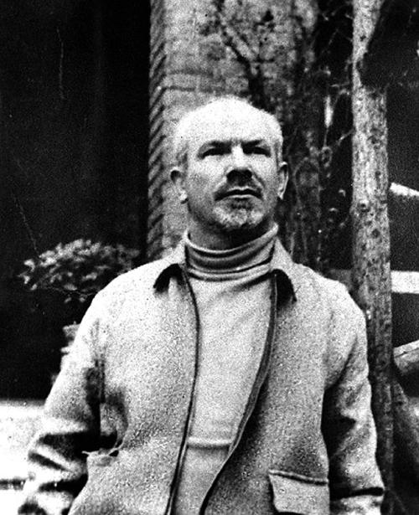
12.纪念白求恩
1939年12月21日
毛泽东

Slide 2
【导入】
问问你的爸爸妈妈、爷爷奶奶…
白求恩是谁？
知不知道《纪念白求恩》这篇文章？

Slide 3
“老三篇”
提到“老三篇”，略微上了点年纪的人都知道，这是对毛泽东《为人民服务》《纪念白求恩》《愚公移山》三篇文章的合称。这三篇文章在上世纪70年代对中国人的精神境界和人生品格产生过极大影响。
这些精神境界不仅和共产党的纲领相合，而且为中国人提升思想境界，改造精神面貌，指明了总方向。

Slide 4
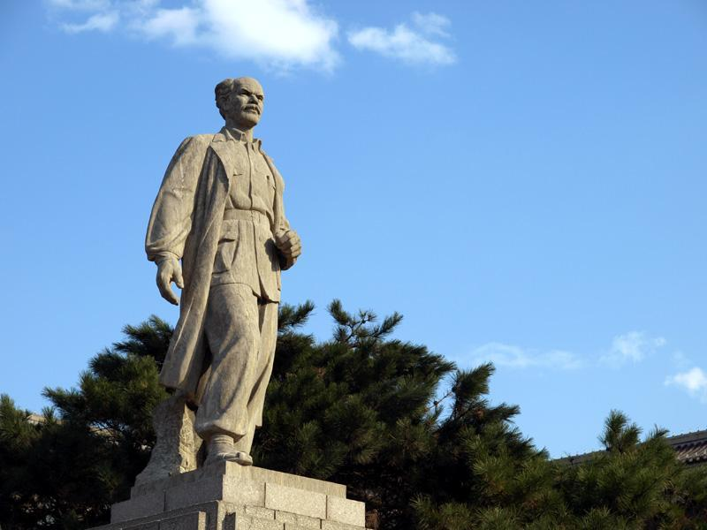
白求恩，全名诺尔曼·白求恩（Norman Bethune，1890年3月3日～1939年11月12日），加拿大共产党员，国际主义战士，著名胸外科医师。1890年出生于加拿大安大略省格雷文赫斯特镇，1935年加入加拿大共产党，1938年来到中国参与抗日革命，1939年因病逝世。他在中国工作的一年半时间里为中国抗日革命呕心沥血，毛泽东称其为是一个高尚的人，一个纯粹的人，一个有道德的人，一个脱离了低级趣味的人，一个有益于人民的人。
白求恩简介

Slide 5
生字词
新型小火车活动

Slide 6
圈点批注
1.用①、②、③、④……标出文章的自然段落；
2.在生字上注音；在需要解释的词语下加 ；
3.在关键词语下加·
4.在段落的中心句下画波浪线；
5.用│划出段落内部层次；用‖划出文章的结构段。

Slide 7
派遣( ) 狭隘( )
满腔热忱( ) 拈轻怕重( )
以身殉职( ) 鄙薄( )
晋察冀( )
qiǎn
ài
chén
niān
xùn
bǐ
jì

Slide 8
整体感知
这篇文章要我们学习白求恩的什么精神？
找出各段的中心句，用波浪线划出。

Slide 9
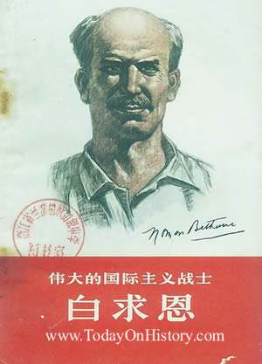
国际主义的精神、共产主义的精神
表现在：
不远万里，来到中国；
帮助抗战，以身殉职。
如何学习：
和一切资本主义国家的无产阶级联合起来；
反对狭隘民族主义和狭隘爱国主义。

Slide 10
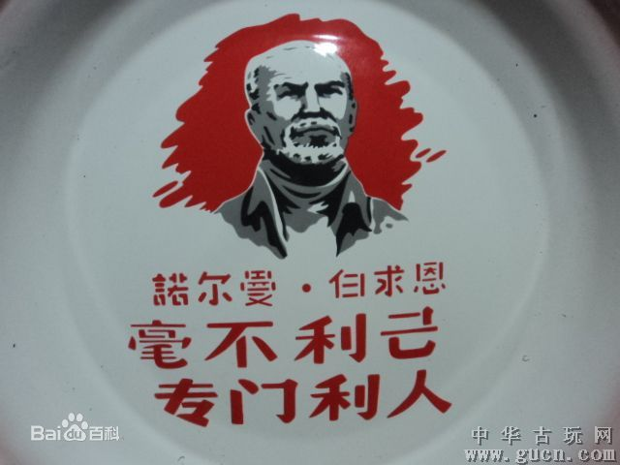
毫不利己专门利人的精神
表现在：
对工作的极端负责任；
对同志对人民的极端热忱。
对比“不少的人”：
对工作不负责任、自私自利；
对同志对人民漠不关心。
对比论证

Slide 11

身边人
赞美和欣赏成就彼此
在我们同学中间，有哪个同学的哪一件事让你觉得她/他在那一刻是无私的呢？

Slide 12
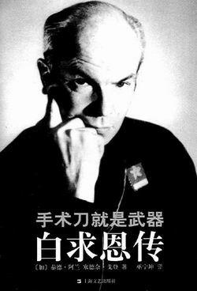
对技术精益求精的专业精神
表现在：
以医疗为职业；
医术高明；
对比：
“一班见异思迁、鄙薄技术工作的人”
对比论证

Slide 13
段落关系
最后一个自然段的中心句是什么？
我们大家要学习他毫无自私自利之心的精神。
总结全文，点明学习意义。

Slide 14
写作手法：
（1）夹叙夹议

Slide 15
【夹叙夹议】
本文是一篇议论文
第一自然段中，哪一部分是叙事，哪一部分是议论？
生平——叙事
倡议学习——议论
第二自然段：
① ② ③ ④ ⑤ ⑥ ⑦ ⑧ ⑨ ⑩
叙
议
叙
议
叙
议
议论文，以“议”为主，“叙”是为证明论点提出事实根据，“叙”要扣住论点，“叙”得简明、概括。
记叙文也“叙”和“议”，记叙文以“叙”为主，“议”是用于揭示事物的本质和意义，起画龙点睛，突出中心的作用。

Slide 16
写作手法：
（2）对比手法

Slide 17
本文是如何运用对比手法的？
白求恩
不少人和一些人
对工作
极端负责任
不负责任，拈轻怕重，喜欢自吹
极端的热忱
冷冷清清，漠不关心，麻木不仁
对人民
鄙薄技术工作以为不足道，以为无出路，见异思迁
对技术
精益求精

Slide 18
写作手法：
（3）正面、侧面描写

Slide 19
★第二段中哪些话正面介绍白求恩?哪些话是侧面介绍?侧面介绍有什么作用?
“白求恩毫不利己专门利人的精神……极端的热忱”是正面介绍；
“从前线回来的人……无不为之感动”是侧面介绍。

